Slide 1
Strukturerad omvärldsbevakning
Avser EU/nationella initiativ som medför arkitekturpåverkan hos kommuner och regioner.

Slide 2
Strukturerad omvärldsbevakning
Från ett projekt till organiserat arbete
Inera, DiGG och ett antal kommuner deltar
Arbetsgrupp inom Arkitekturgemenskapen
Notes:
Alla kommuner genomför någon form av omvärldsanalys i sitt arbete med att ta fram strategiska planer för sina verksamheter. Detta är ett årligen återkommande arbete som tar ganska mycket tid för varje organisation. Strukturerad omvärldsbevakning är en sammanställning över de initiativ som berör kommuner och regioner utifrån beslut som är tagna på EU nivå eller nationellt av regeringen eller en ansvarig myndighet. Dessa initiativ bör varje kommun eller region ta hänsyn till i sin egen strategiska planering.

Slide 3
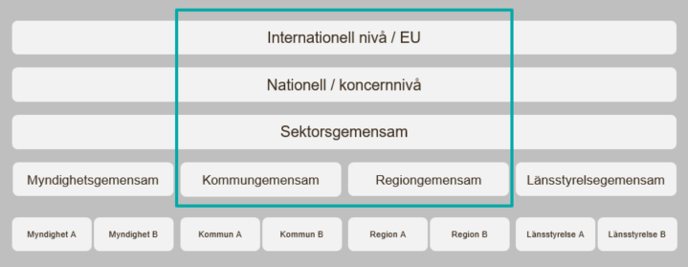
Strukturerad omvärldsbevakning omfattar initiativ som är:
Internationella, nationella eller gemensamma
Beslutade och antingen pågående eller kommande
Inom eller med påverkan på arkitektur
Notes:
Fokus ligger på det som har bred påverkan inom offentlig sektor och som har sitt ursprung från Internationell nivå, EU, nationell nivå, sektorsgemensam eller gemensam för kommuner eller regioner. Det rör sig bara om beslutade initiativ som antingen pågår eller är kommande och som har någon påverkan på den arkitektur som berör er verksamhets digitalisering.
Avgränsning: har inte valt att inkludera trender eller andra strömningar utan fokuserar på konkreta initiativ som påverkar kommuner/regioner.

Slide 4
Strukturerad omvärldsbevakning – Syftet
Visa viktiga milstolpar inom nationell digital utveckling
Skapa en gemensam bild av utvecklingen
Visa beroenden mellan olika initiativ
Underlag för planering och strategier
Undvika dubbelarbete (spara tid i din organisation)
Främsta källor för relevanta initiativ: Regeringskansliet, olika myndigheter, DIGG, SKR och Inera.
Notes:
Vi vet alla att det sker en massa saker i vår omvärld som bidrar till utvecklingen. Några av dessa initiativ kommer från beslut i EU eller Riksdag och de får ibland en påverkan på kommunens verksamhet utifrån ett arkitekturellt perspektiv. Bra exempel kan vara införandet av SDK som har påverkar vårt sätt att utbyta information, eller beslut om nationella digitala prov i skolan, eller beslut om nationell grunddata eller gemensam digital infrastruktur. Listan kan göras lång och det mesta får konsekvenser för den kommunala verksamheten. Med strukturerad omvärldsbevakning så får vi tillgång till samma lista och en möjlighet att agera på rätt sätt vid rätt tid och vara en del av förändringsresan inom kommunsverige. Om alla är medvetna samtidigt så ökar möjligheten att vi kan samverka med andra kommuner för att möta initiativet.

Slide 5
Målgrupper
2 nivåer
Beslutsfattare som har behov av att få en översikt över nationell digital utveckling som ett underlag för både lokal och gemensam/nationell planering och strategier.
Verksamhetsutvecklare, Strateger, IT-arkitekter, IT-utvecklare.
Notes:
Strukturerad omvärldsbevakning riktar sig främst till två målgrupper: Beslutsfattare och medarbetare som jobbar med att utveckla den kommunala verksamheten på något sätt där arkitektur är inblandat.

Slide 6
Vad kan jag förvänta mig?
Rullande 3-årshorisont med beslutade initiativ/aktiviteter
Enklare beskrivningar av respektive aktivitet + länkar
Färgkodning för enklare fokus
Inga önskemål
Inga befintliga tjänster
(Känna till)
Bevaka – förbereda/initiera
Initiera/budgetera – skapa förmåga
(processer, organisation, regelverk, resurser, tekniskt/it-stöd)
Införande – nationell leverans finns klar alt. lag har blivit gällande
(Förvaltning)
Notes:
Leveransen består av ett beskrivande textdokument, en presentationsfil (denna) för att underlätta om ni behöver förankra användandet av strukturerad omvärldsbevakning på hemmaplan samt ett kalkylark som innehåller all data som vi har kondenserat fram som den viktigaste utifrån de källor vi har till förfogande.
Vi har använt färgmarkering för att aktualitetskänslan per initiativ och år ska infinna sig. D.v.s. ett initiativ som är gult behöver finnas med i (täckas av) nästkommande års budget för då är det dags att göra införandet, alternativt att då gäller ny lag, alternativt att då finns det en nationell tjänst tillgänglig att ansluta sig mot (den sista delen ger möjlighet till senare anslutning men beroende på initiativ så kan en senareläggning vara ofördelaktig).
Totalt sett finns det 5 olika nivåer:
Känna till – De personer som är mest berörda av initiativet behöver känna till hur det kommer att påverka kommunen
Bevaka (grön) – Förberedelser görs och vissa förstudier initieras
Initiera/budgetera (gul) – Förutom att skapa ekonomiska förutsättningar för ett genomförande så ser man över berörda processer, organisationsdelar, regelverk, personella resurser för ett genomförande och det tekniska som berörs.
Införande (röd) – Nationell leverans finns klar att ansluta mot alternativt att ny lagstiftning blir gällande. Det kan även vara ett initiativ med ett beslutat datum då alla ska vara anslutna utan att det står i lagtext.
Förvaltning – Nationell leverans finns och förvaltas av utsedd aktör.

Slide 7
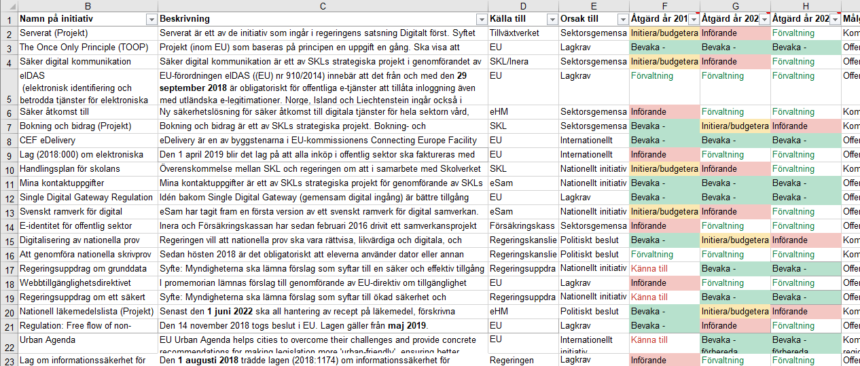
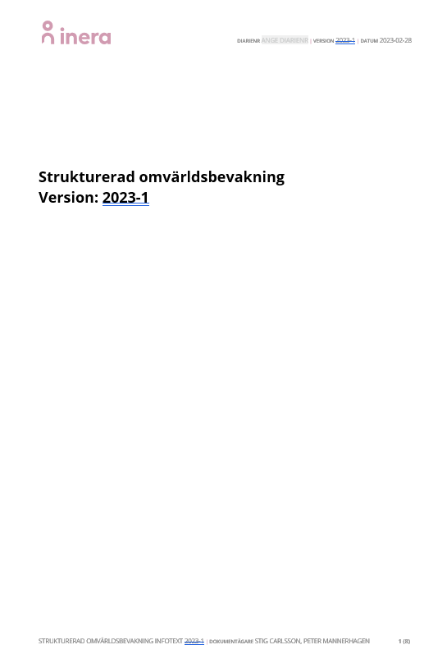
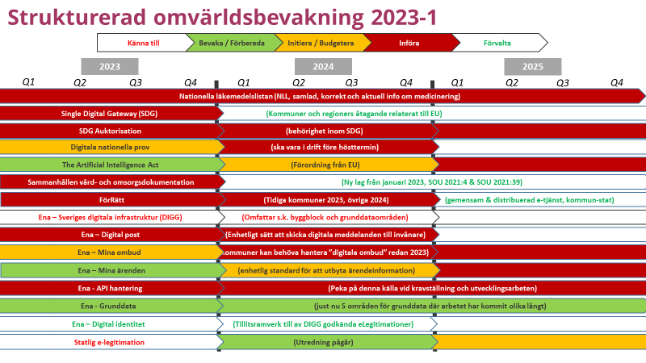
Vad ingår i leveransen utom denna PPT?
En datafil
En samlad vy
Infotext

Slide 8
Är bevakningen komplett?
Arbetsgruppen har deltagare från kommuner, DIGG och Inera.
Vi kan inte garantera att bevakningen är komplett.
Målet är att öka chansen att hitta information om relevanta initiativ som påverkar!
Notes:
Arbetsgruppen saknar just nu deltagare från hälso- och sjukvården i regionerna och har därför ett större fokus på kommuner.

Slide 9
Medverkande personer i framtagande av version 2023-1
Anders Stormats, Mora, Orsa, Älvdalen
Joakim Jenhagen, DiGG
Jörgen Niesen, Stockholm
Fanny Ericson Hållén, Stockholm
Peter Mannerhagen, Inera
Stig Carlsson, Inera
Vid ev. frågor kontakta: stig.carlsson@inera.se

Slide 10
Strukturerad omvärldsbevakning 2023-1
Känna till
Bevaka / Förbereda
Initiera / Budgetera
Införa
Förvalta
2023
2024
2025
Q1
Q2
Q3
Q4
Q1
Q2
Q3
Q4
Q1
Q2
Q3
Q4
Nationella läkemedelslistan (NLL, samlad, korrekt och aktuell info om medicinering)
Single Digital Gateway (SDG)
(Kommuner och regioners åtagande relaterat till EU)
SDG Auktorisation
(behörighet inom SDG)
Digitala nationella prov
(ska vara i drift före hösttermin)
The Artificial Intelligence Act
(Förordning från EU)
Sammanhållen vård- och omsorgsdokumentation
(Ny lag från januari 2023, SOU 2021:4 & SOU 2021:39)
FörRätt
(Tidiga kommuner 2023, övriga 2024)
(gemensam & distribuerad e-tjänst, kommun-stat)
Ena – Sveriges digitala infrastruktur (DIGG)
(Omfattar s.k. byggblock och grunddataområden)
Ena – Digital post
(Enhetligt sätt att skicka digitala meddelanden till invånare)
Ena – Mina ombud
(kommuner kan behöva hantera ”digitala ombud” redan 2023)
Ena – Mina ärenden
(enhetlig standard för att utbyta ärendeinformation)
Ena - API hantering
(Peka på denna källa vid kravställning och utvecklingsarbeten)
Ena - Grunddata
(just nu 5 områden för grunddata där arbetet har kommit olika långt)
Ena – Digital identitet
(Tillitsramverk till av DIGG godkända eLegitimationer)
Statlig e-legitimation
(Utredning pågår)
Notes:
Denna bild omfattar alla initiativ som finns med i version 2019-1 av Strukturerad omvärldsbevakning. De har samma färgkodning som datafilen men den saknar utförligare information av respektive initiativ. Bildens värde är att allt finns med på en bild och kan fungera som underlag till diskussioner i olika sammanhang.

